Slide 1
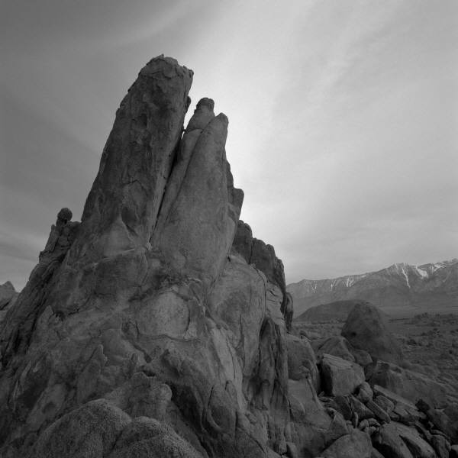
Parcours d’anciens élèves
Que peut-on faire après un BAC STMG ?
Voici quelques exemples de parcours d’anciens élèves qui vous permettront de vous projeter dans le futur

Slide 2
Agathe
BAC STG option RH
BTS Assistant Manager pendant... 3 ans (alternance à La Caisse des Dépôts) 😉
Bachelor en Ressources Humaines (alternance chez DHL)
Master 1 et 2 en Direction des Ressources Humaines (alternance chez ONE2TEAM puis chez l'Oréal)
Aujourd'hui en CDD chez Louis Vuitton en tant que Talent Acquisition Specialist pour les métiers marketing produits et métiers artistiques jusqu'à la fin du mois de janvier.
Je souhaite idéalement rester et évoluer au sein du groupe LVMH et suis à la recherche d'une nouvelle opportunité !

Slide 3
Emmanuel
2017 - 2018 : Baccalauréat STMG
2018 - 2020 : BTS SAM
2020 - 2021 : Licence Management
2021 - 2023 : Master manager d’unité Opérationnelle

Slide 4
Terminale STMG option SIG
BTS SIO à Massy (Services Informatiques aux Organisations)
Licence MIAGE en alternance à Paris Saclay (Méthodes Informatiques Appliquées à la Gestion des Entreprises) cet hez Cisco
Master MIAGE en alternance à Paris Saclay et chez Oracle (chargé de la gestion de projets, de l'analyse de données et de la digitalisation de processus)
Valentin
Actuellement CDI chez Oracle
Portrait : vidéo portrait

Slide 5
BAC STMG RHC
DUT TC à Sceaux
Bachelor Marketing en alternance
Actuellement en 1ère année de Master Sport Marketing et Communication à Sup de Pub
Lucy
Bac STMG RHC
Licence en alternance Gestion des organisations au lycée Mounier de Chatenay Malabry.
Actuellement responsable RH dans une boulangerie.
Lara

Slide 6
Bac STMG SIG
​BTS SIO option SISR (Solutions d'Infrastructure, Systèmes et Réseaux)
Licence pro Métiers des Réseaux et de la Télécommunication à l'université de St Quentin
Master IRS (Ingéniérie des Réseaux et Systèmes) à l'université de Saclay Marketing et Communication à Sup de Pub
Mélanie
​Actuellement en poste à la maire de Fontenay comme administratrice des systèmes d'information

Slide 7
Sania
Bac STMG RHC
DUT GEA à Sceaux
Actuellement en 1ère année de Licence professionnelle en Métiers de la GRH en apprentissage à l'IUT de Sceaux
Léna
Bac STMG RHC
1ère année de licence de droit

Slide 8
- Bac STMG SIG
- Bachelor Conception de jeux et média interactifs à l'Institut Supérieur des Arts Appliqués (c'est une école privée)
​
Nicolas
​
Actuellement infographiste 3D chez Moderlab à Paris en CDI

Slide 9
Bac SIG
​BPJEPS éducateur sportif mention AAN - activités aquatiques et natation
​DEUST AGAPSC - animation et gestion des activités physiques et sportives et culturelles option activités nautiques bien être santé
​Licence Management du Sport
​Master Sport Business
Joris
​
Actuellement responsable région PACA d'une entreprise qui commercialise des produits bio spécifiquement à destination des sportifs

Slide 10
J’ai fait un bac STMG, après le bac j’ai étudié un an à la fac. Je me suis réorienté en BTS Support à l’Action Managériale. Après mon BTS, j’ai travaillé pendant 7 mois en tant que chargé d’assistance chez AXA Partner.
A la fin de mon contrat avec AXA, j’ai pris du temps, je me suis posé des questions sur ce que je voulais vraiment faire. Je me suis inscrit sur Openclassroom pour apprendre les langages informatique (HTML/CSS/ JAVASCRIPT)
Actuellement je suis inscrit à l’IFOCOP de Rungis pour une formation de développeur intégrateur WEB, je suis également à la recherche d’un stage pour valider mon diplôme.
Jovenel

Slide 11
Massandje
Après mon baccalauréat obtenu en 2012, j'ai travaillé pendant quelques années. Par la suite, j'ai décidé de reprendre mes études pour me spécialiser dans les métiers de l'assistanat et des Ressources Humaines et m'aider à mieux m'insérer professionnellement.
En 2018, j'ai donc intégré un BTS Support à l'Action Managériale en alternance au sein de l'entreprise EDF et du lycée Montesquieu en partenariat avec le CFA d'EDF.
Ensuite, j'ai poursuivi en licence professionnelle RH, toujours chez EDF, mais dans un autre service, j'ai occupé un poste d'Appui RH durant 1 an.
Actuellement, je suis en Master professionnel RH en alternance. J'ai intégré l'entreprise URSSAF Caisse Nationale pour un poste de chargée de formation, durant 2 ans.

